Slide 1
Version History
日期 | 变更内容 | 版本
20251215 | Initial | V1.0
20260409 | 增加电压域说明 | V1.1

Slide 2
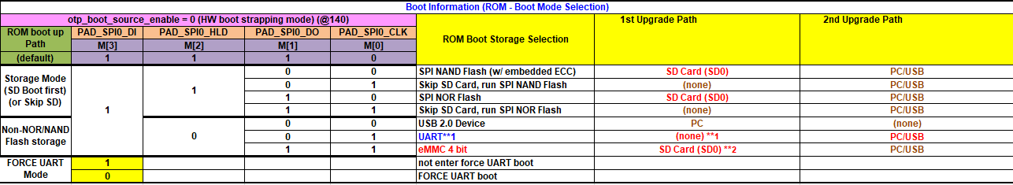
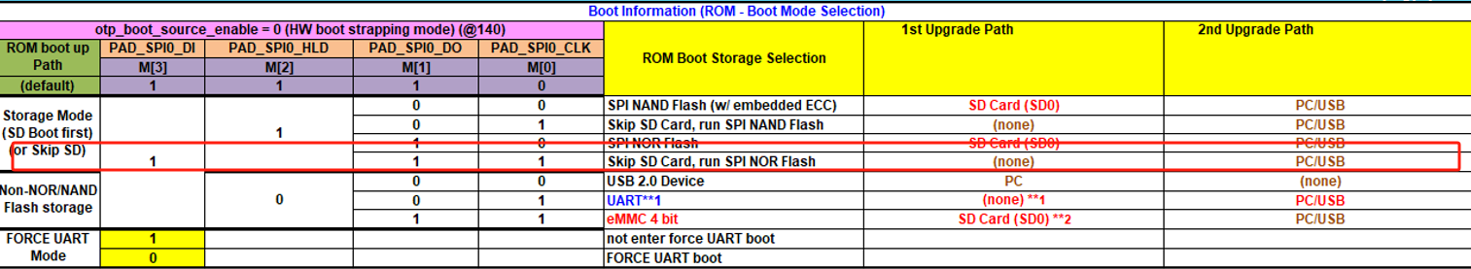
启动方式选择/注意事项
以选SPI Nor SKIP SD启动为例：先选中对应行之后可以知道M3：0选为1111
M3:0的高低电平选择，决定了SOC是从哪种存储介质启动
启动方式没有选择SKIP SD，则任意启动方式都可以从SD卡烧录，注意这里的SD要接在PAD_SD0,不能是任意SD
没有选择SKIP SD启动比SKIP SD启动会多一些时间（200ms左右，实测为准）
3. 任意启动方式都可以从USB升级/空片烧录

Slide 3
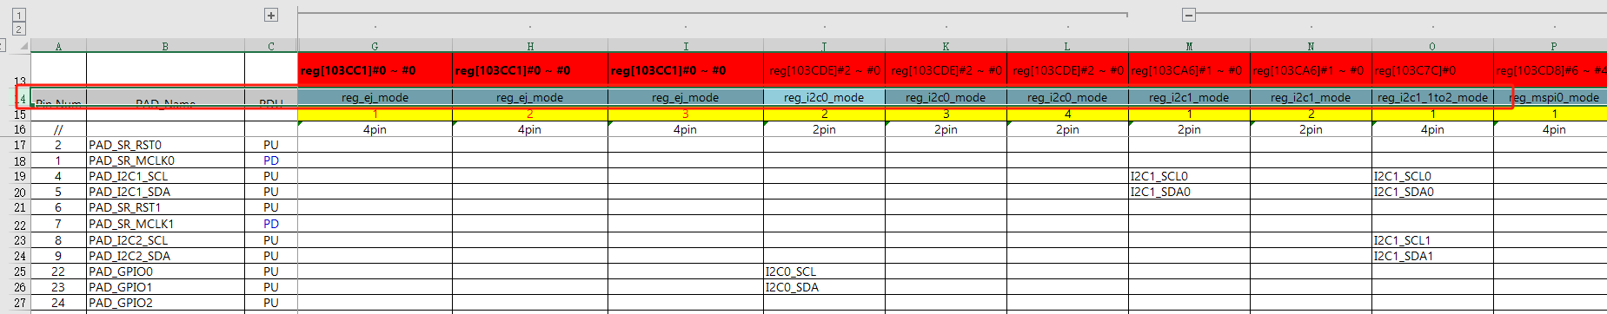
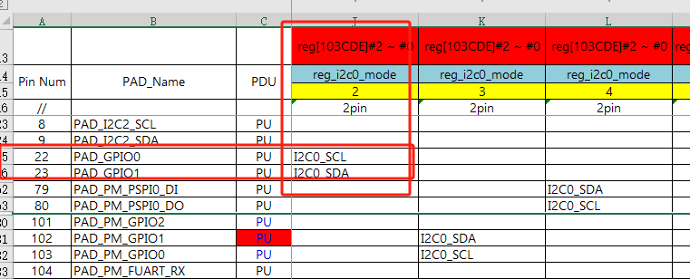
HW Checklist 阅读-IO MAPPING/MISC_Table
●HW Checklist里面的IO Mapping本身为我司DEMO Board IO功能分配所制作的表格，方便快速核查DEMO
接口用法，简单罗列了所用IO的内部上下拉状态、复用功能
●HW Checklist里面的MISC_Table为该IC所有IP的复用表，如下以I2C0复用为例：
先选中功能行，在功能行中搜索I2C，可以自动定位到如下位置，可以看到有I2C0/I2C1/I2C2三个IP
2. I2C0的不同mode代表复用在不同的GPIO上面，这里以mode2
为例，表示I2C0 想复用在PAD_GPIO0/1上面需要软件选为mode2
，想复用在PAD_PM_GPIO0/1上面就选为mode3
3. I2C0只能复用在表中有的mode对应的GPIO上面，不能任意更改
4. 如已经选择mode2复用在PAD_GPIO0/1上面，则其他mode也不
能使用了

Slide 4
HW Checklist 阅读-PM与NON-PM
在Checklist中的MISC_Table_PM_List 与MISC_Table_PAD_list在没有单独使用CM4的情况下可以合并使用
带PM的GPIO功能受CA32内核控制，不用特别区分功能差异
2. 原理图或者规格书中GPIO名字带PM字样的均属于CM4核的IO，可以被CA32控制，也可以CM4单独控制

Slide 5
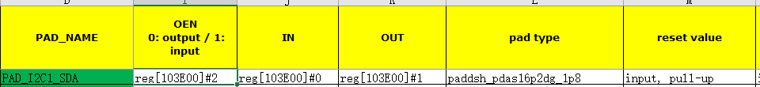
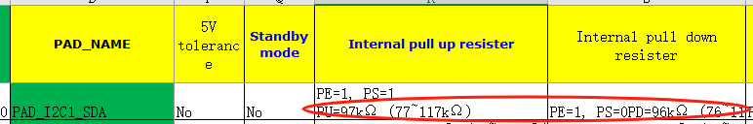
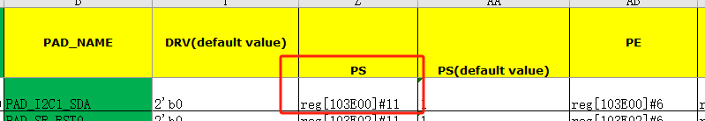
HW Checklist 阅读-GPIO_Ctrl_Reg_Table
●GPIO_Ctrl_Reg_Table 包含GPIO默认内部上下拉，驱动电流大小调整方式等内容
●Reset Value即为SOC上电完成后，软件还没起来时刻IO的默认状态，下图表示该PAD_I2C1_SDA 默认是输入
内部有上拉电阻
●Internal pull up/down resister显示内部上下拉电阻值大小，精度一般在±30%，下图表示Pad_I2C1_SDA的内部
上拉电阻为97KΩ（典型值），PE/PS表示软件设置上下拉的寄存器位置，例如这里的PE PS默认都是1，PS改为0则变
为下拉状态，阻值为96KΩ

Slide 6
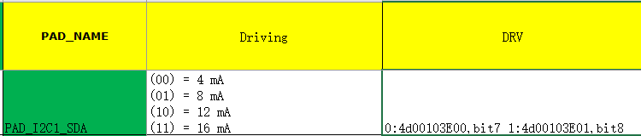
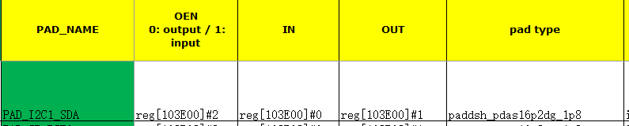
HW Checklist 阅读-GPIO_Ctrl_Reg_Table
●DRV表示该PAD_I2C1_SDA的驱动电流挡位以及对应寄存器位置为bank103e 00 bit7/ 01 的bit8位置
●这里详细介绍一下GPIO的输入输出设定方法：所有输入默认电平都由内部和外部上下拉状态决定，输出为推挽方式
可以理解为与上下拉关系不大，为强输出
●bank103e 00 bit2位置为0表示该GPIO为输出状态，此时看OUT位置的bank103e 00 bit1，设为1则输出高，设为
0则输出低电平；如00 bit2为1则该GPIO为输入状态，读取IN下面的 bank103e 00 bit0状态可以确认外部电平状态，
此时如果引脚悬空，读取的状态为内部上下拉电阻状态决定

Slide 7
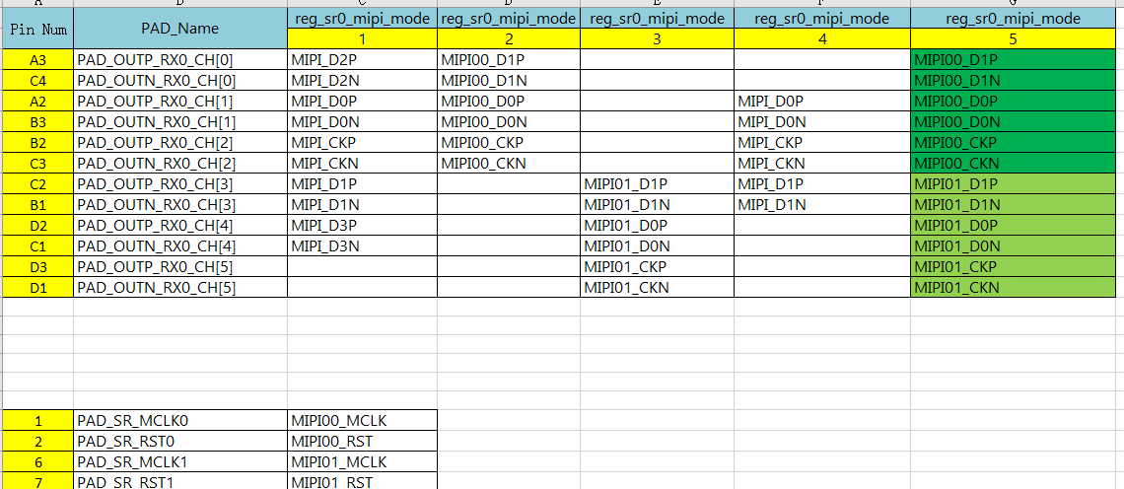
HW Checklist 阅读-MIPI_RX_VIF
●MIPI RX_VIF 为SOC默认的MIPI线序，建议使用默认推荐线序，方便软件调试

Slide 8
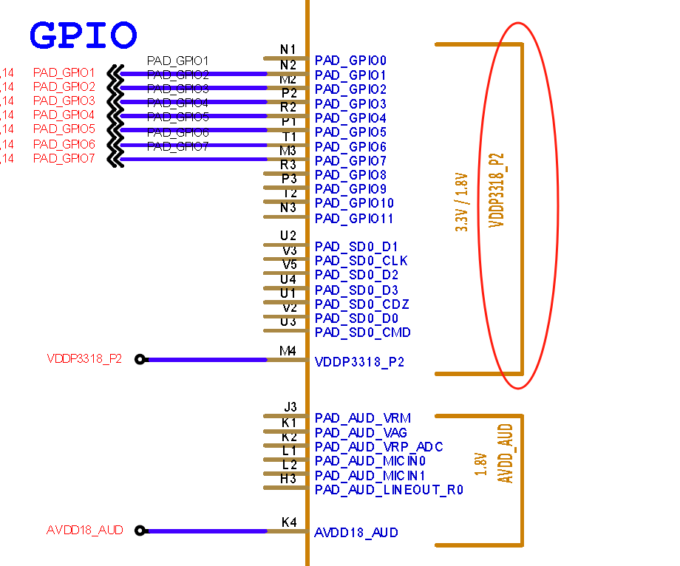
芯片电压域（PowerDomain）
●以下面截图为例，VDDP3318_P2为N1-M4 IO的电压域输入脚，支持3.3V与1.8V输入，当该pin接到3.3V
则此电压域内所有IO电平均为3.3V，接1.8V的时候则所有IO电平为1.8V，其他电压域不受影响
●如果是类似VDDP33_xx则只能接3.3V
●设计时候注意电压域电压选择后此电压域内IO电平与外设电平匹配

Slide 9
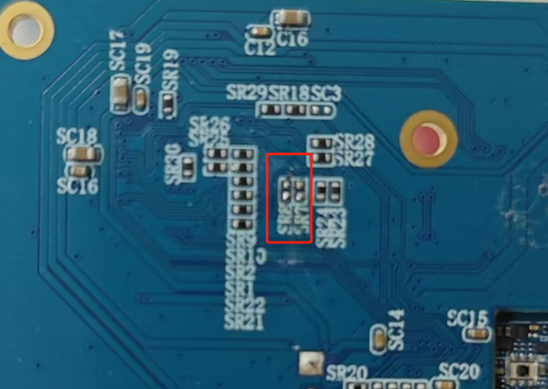
D2底板改为MIPI 4lane如有信号残段引起图像问题 rework方式
●Rework完效果

Slide 10
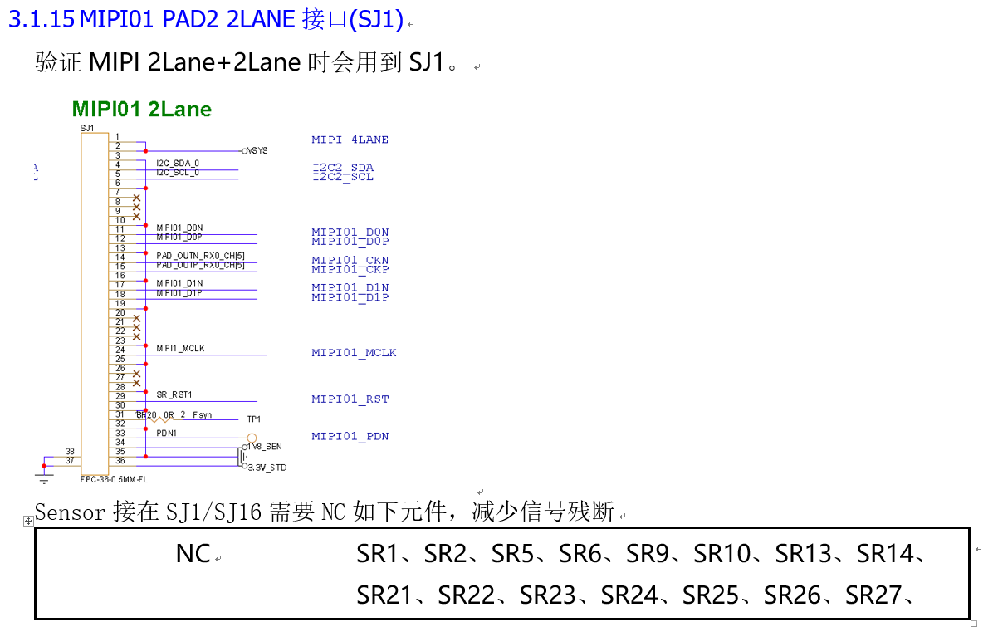
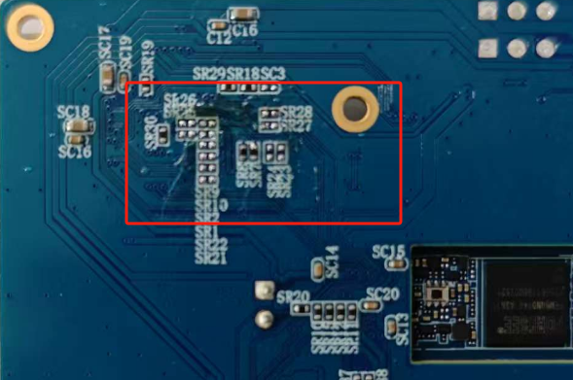
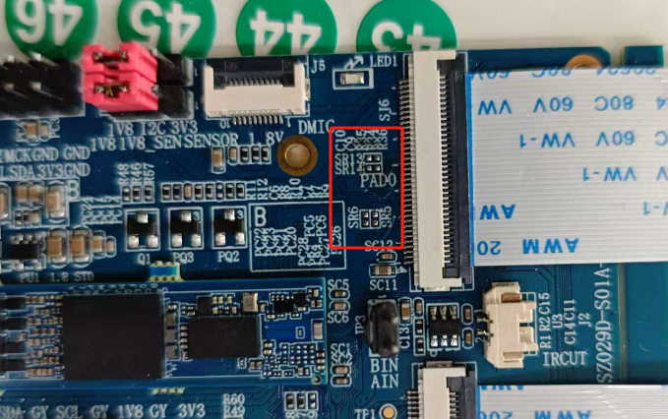
D2底板改为MIPI2+2 rework方式
●参考Pi D2 硬件说明3.1.15章节
●Rework完效果

Slide 11
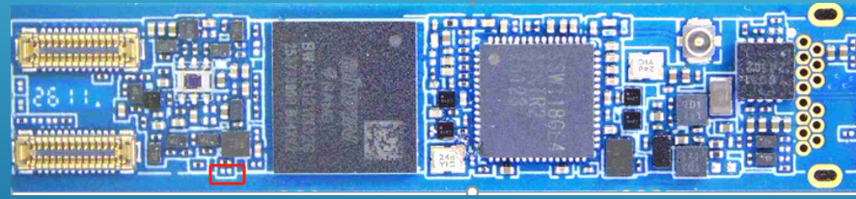
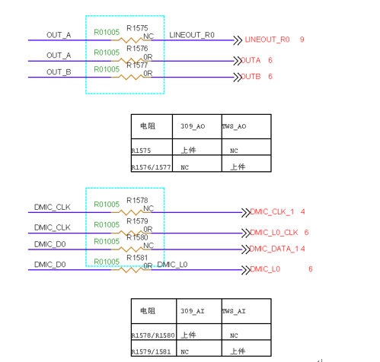
V2.0如何确认音频走的309还是TWS？V1.0，V2.0硬件关键区分信息
●参考Pi D2 硬件说明4.1章节
实物细节如下，关键标志位R1575 NC，则表示默认走的TWS，反之如有上件则走309，注意走309，
则喇叭只能接在CON6，模拟运放。
此时音频输入也是走的309，但是注意因为309的DMIC最多只有1chanel Data，
故最多只能挂2颗DMIC，如果走TWS则有2chanel data，最多挂4颗DMIC。

Slide 12
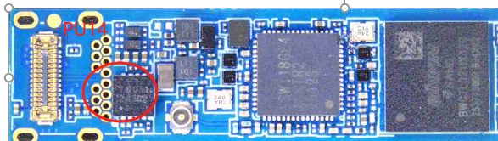
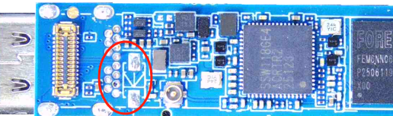
V1.0，V2.0硬件关键区分信息
●参考Pi D2 硬件说明4章节
V1.0，V2.0硬件关键区分信息为Typec座子旁边有无PU14，V2.0版本有，V1.0版本
则为二级管没有该LDO，如下为V2.0
如下为V1.0硬件

